Slide 1

使用设备要安全
义务教育《信息科技》六年级上册
第2单元 家用设备齐探究
第 7 课
——控制安全
合肥市六安路小学中铁国际城校区
王夕舾

Slide 2



学习导航
项目展示
分享交流
一
项目准备
了解设备
三
五
1.调查家用设备
2.分析设备类型
3.归纳安全措施
1.展示宣传单作品
2.总结收获
项目情境
提出问题
项目拓展
应用迁移
项目实施
设计制作
1.确定宣传单制作流程
2.选择合适的软件制作宣传单
1.知识迁移
2.课后实践
二
四

Slide 3
一、项目情境，提出问题

Slide 4
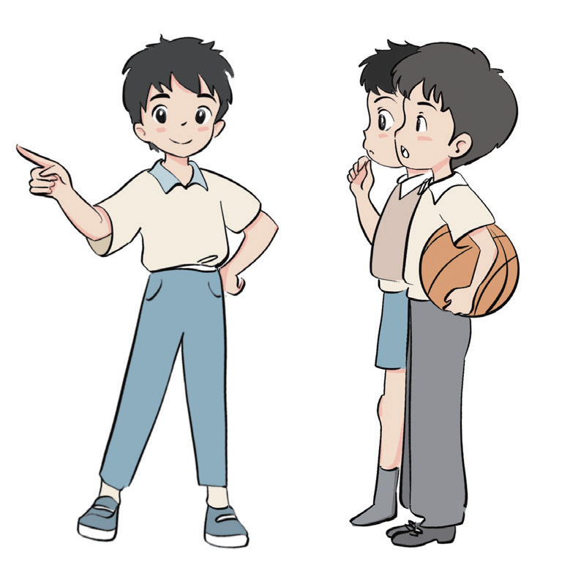

微波炉、空调等家用设备为我们的生活带来了很多便捷，但如果使用不当也会产生一些安全隐患。
如何制作一份安全使用宣传单？

Slide 5
二、项目准备，了解设备

Slide 6
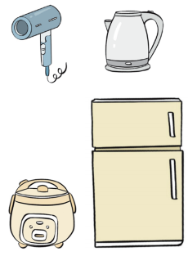

思 考
为了让安全宣传单变得更有说服力，结合自己的生活实际，需要准备哪些方面的知识？
 了解设备可能存在的安全隐患
 分析造成安全隐患的原因
 找到解决安全隐患的对策

Slide 7


活动1：调查家用设备，发现安全隐患
根据课前家用设备调查表，分享家中设备可能存在的安全隐患
设备名称 | 安全隐患

Slide 8


活动1：调查家用设备，发现安全隐患
观看视频，思考为什么要重视家用设备的安全？

Slide 9

活动2：分析设备类型，探索隐患原因
选择调查表中填写的设备进行分类，分析造成家中设备安全隐患的原因。

Slide 10

活动3：分类搜索设备，总结消除措施
根据设备存在的安全隐患，借助搜索引擎或人工智能，写出减少或消除隐患的措施。
我选择的是解决 设备的 安全问题，可以通过 方式减少或消除安全隐患。

Slide 11

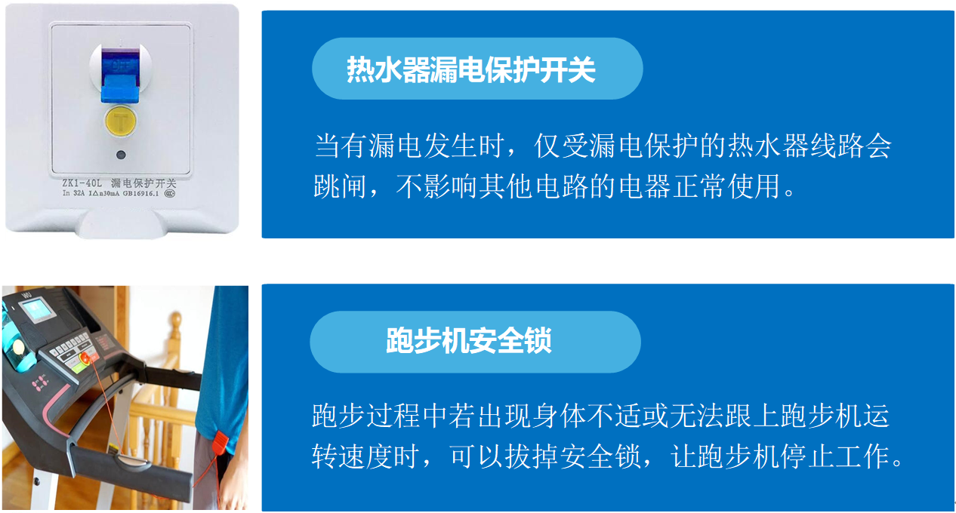
活动3：分类搜索设备，总结消除措施
阅读“设备的安全保护装置”资料，了解消除设备安全的其他措施。

Slide 12

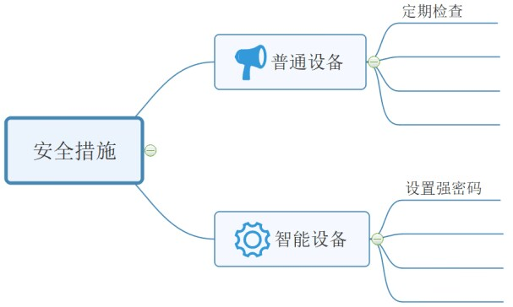
活动3：搜索分类设备，总结消除措施
总结组内成员所采取的消除隐患的措施。

Slide 13
三、项目实施，设计制作

Slide 14
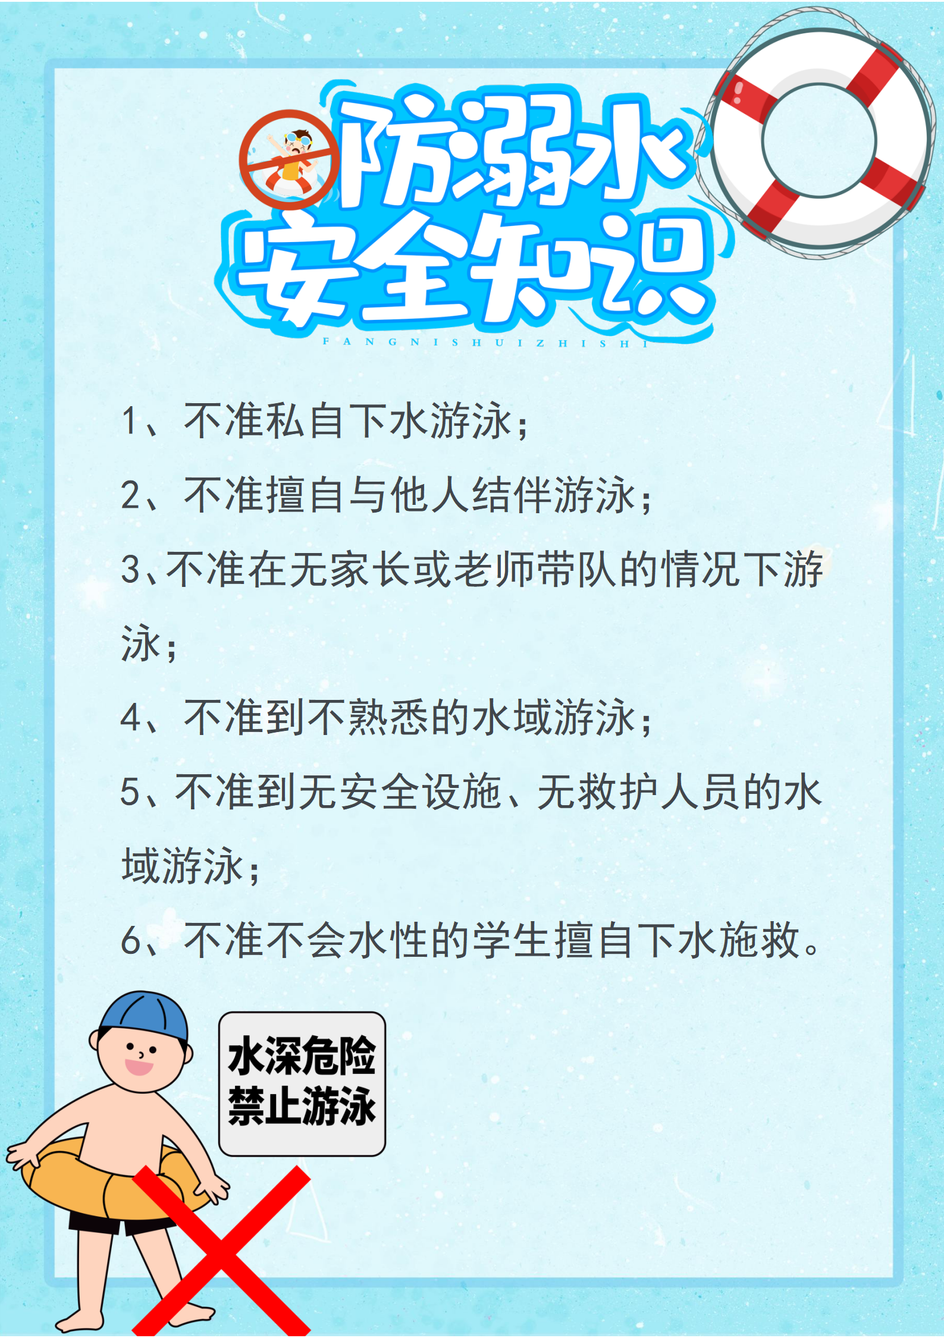

活动1：观察电子宣传单，想一想宣传单有什么共同特点？
 宣传目标
 宣传版式
 宣传内容
 制作方式

Slide 15

活动2：确定制作步骤，小组设计宣传单。
确定宣传目标
设计传单版式
¨横版 较为宽广，适合展示较多的信息和图片
¨竖版 更为紧凑，适合突出某一重点或主题

Slide 16
活动2：确定制作步骤，小组设计宣传单
拟写宣传内容
撰写宣传单宣传内容时，文字尽可能简洁、清晰、易懂。使用活泼生动、生动有趣的语言，让读者快速理解宣传内容，吸引读者的注意力。
选择合适软件
□Word □PowerPoint □ 可画在线设计

Slide 17
活动3：依据所选软件，制作安全宣传单。
Word、PowerPoint
可画在线设计
1. 输入关键词，选择“模板”。
2. 修改布局和样式。
3. 替换宣传内容，确保内容易于理解。
4. 调整、编辑与内容相关的图片。
5. 保存并导出。
1. 访问Canva可画平台，进入在线设计。
2. 根据主题，选择海报模板。
3. 自定义海报内容，包括图片、文本、布局、添加与主题相关元素。
4. 完成设计并导出

Slide 18

四、项目展示，交流分享

Slide 19
评一评
小组分享，选出最佳的宣传作品。

Slide 20

五、项目拓展，应用迁移

Slide 21


找一找
校园中还有哪些设备存在安全隐患？如何消除安全隐患，预防事故发生？
请各小组任选校园一角，写出你们的预防安全事故的措施。

Slide 22
用所学知识
探究未知世界吧！
义务教育《信息科技》六年级上册
第2单元 家用设备齐探究
第7课 使用设备更安全

